Slide 1
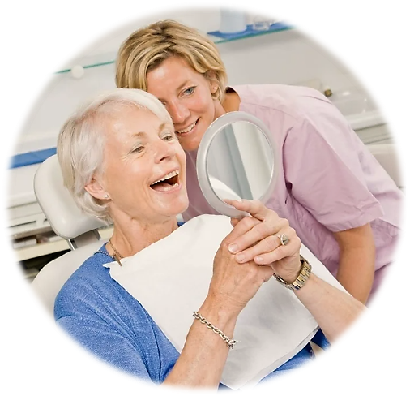
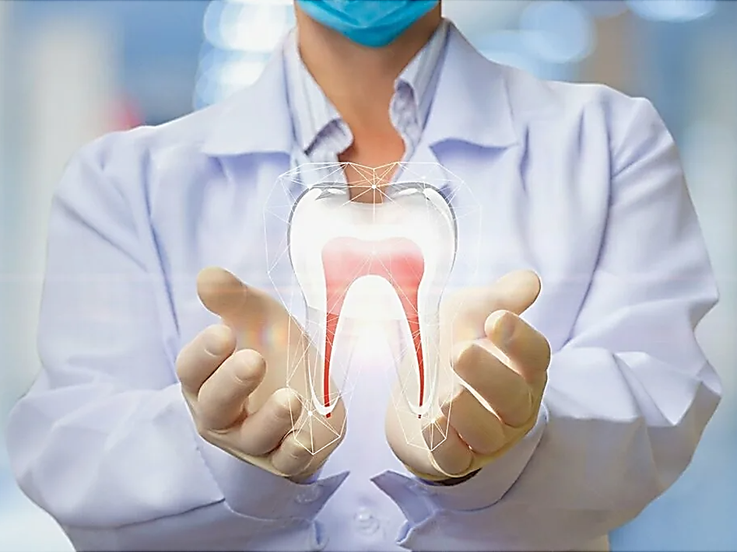
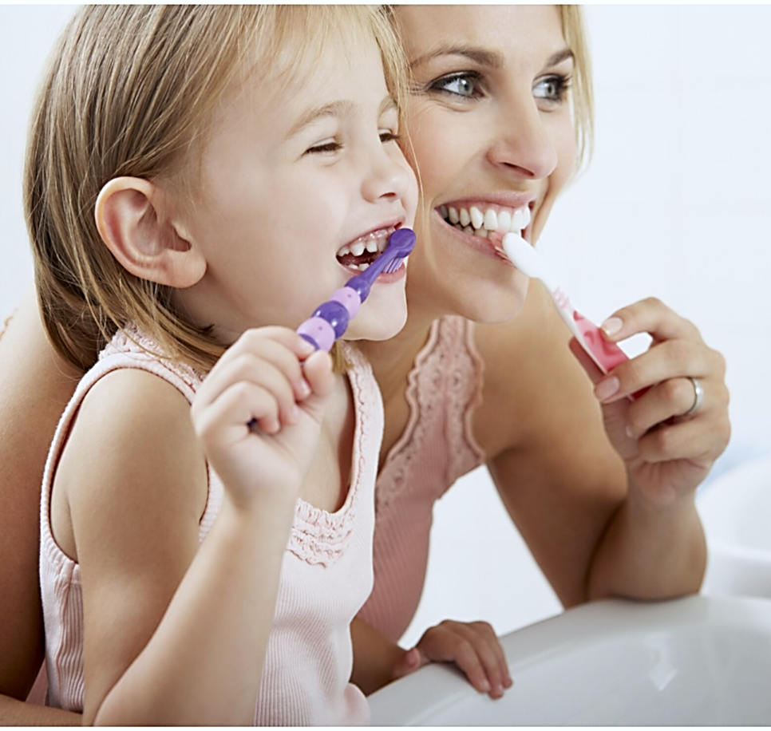
Позаботьтесь о своих зубах
Неделя ответственного отношения к здоровью полости рта
(17.03.2025 – 23.03.2025)

Slide 2


Ответственность - это ваше здоровье
Здоровые зубы – это огромная польза для здоровья
Открытая белозубая улыбка - символ привлекательности
Искренне улыбающийся человек со здоровыми зубами:
Располагает к общению
Обладает более высокой самооценкой
Уверен в себе
Чаще добивается поставленных целей
Успешно строит карьеру
Имеет стойкий иммунитет
Реже обращается к врачам с жалобами на здоровье
Обладает большей стрессоустойчивостью

Slide 3

Ответственность - это ваше здоровье
Понимание взаимосвязи болезней зубов и других органов — важное знание, которым должен владеть каждый и своевременно принимать меры
Болезни зубов:
Снижают качество жизни
Ухудшают социальное взаимодействие
Влекут за собой необходимость в лечении
Способствуют крупным материальным расходам
Внимание! Человек должен содержать зубы здоровыми!
Проблемы с зубами отражаются на работе всего организма!

Slide 4
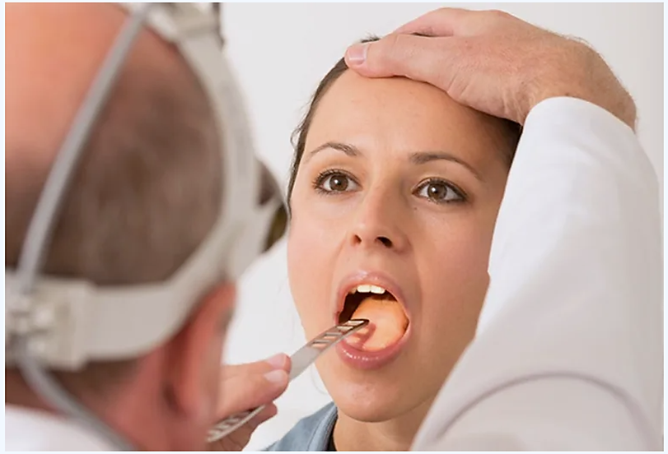
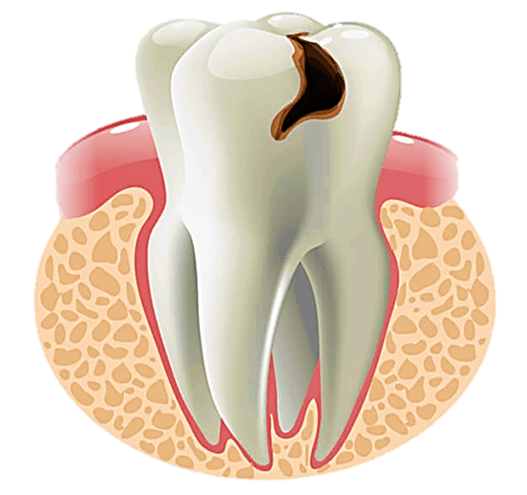
Здоровье полости рта - здоровый организм
Полости рта и носа частично блокируют проникновение многих болезнетворных бактерий вирусов
Регулярный уход - чистка зубов, санирование полости рта, поддержание здоровья слизистых оболочек активизирует защиту от возбудителей респираторных заболеваний
Внимание! У лиц с множественной формой кариеса снижен иммунитет! Они чаще болеют простудными заболеваниями с осложнениями!
Пораженные кариесом зубы - источник хронической инфекции полости рта (микробы переходят из кариозных полостей на миндалины, вызывая ангину)
Частые ангины - риск развития ревматизма, повреждений суставов (артриты)

Slide 5
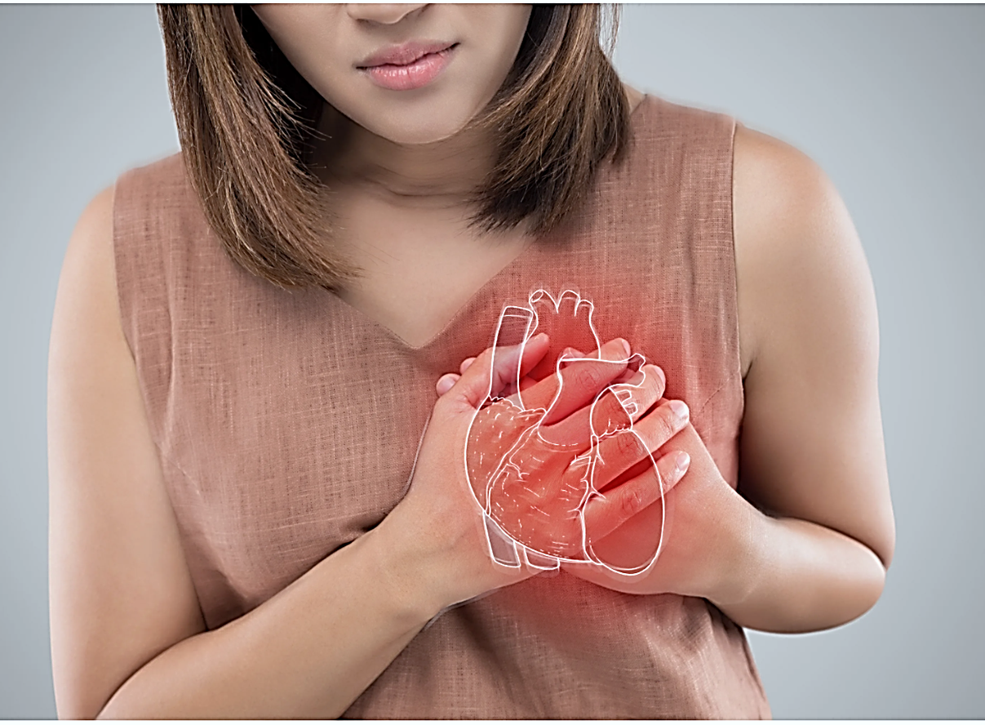
Здоровье полости рта - здоровый организм
Заболевания полости рта и сердца
Чистка зубов и уход за всей полостью рта - это профилактика заболеваний сердца
При плохой гигиене полости рта микробы проникают в сосуды десен, а оттуда – в общую систему кровообращения
Происходит поражение стенок артерий, их воспаление и утолщение, что нарушает кровообращение (особенно коронарных артерий)
Повышается риск развития инфаркта миокарда
Внимание! Если Вы чистите зубы один раз в день, на 70% увеличиваете риск получить болезни сердца!

Slide 6
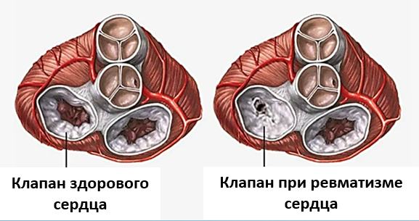
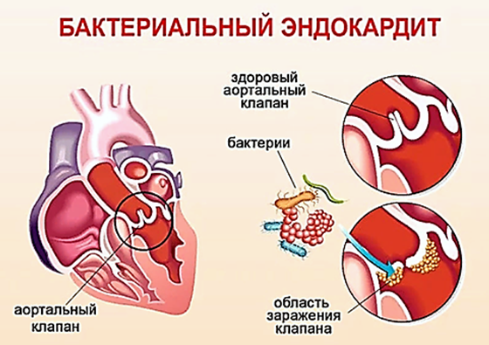
Здоровье полости рта - здоровый организм
Заболевания полости рта и сердца
Бактерии через кровоток достигают сердца, прикрепляются к стенкам сосудов, задерживаются на сердечных клапанах
Последствия - ревматизм, инфекционный эндокардит
Ревматизм сердца (ревмокардит) - это воспаление мышц аутоиммунного типа, приводящее к патологии клапанов (угроза сердечной недостаточности и смерти)
Инфекционный эндокардит – это заболевание, сопровождающееся поражением клапанов сердца полипами и язвами, изменениями пристеночного эндокарда (риск развития тромбоза)
Внимание! Если у пациента зачатки атеросклероза (даже при отсутствии зубной боли) плохая гигиена зубов, инфекции на деснах - это факторы риска сердечных приступов и смерти

Slide 7

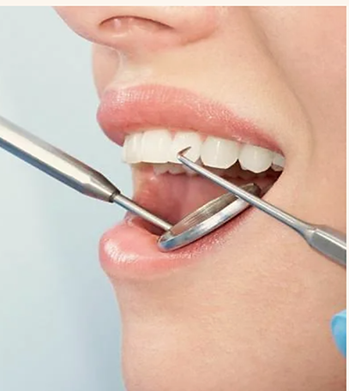

Здоровье полости рта - здоровый организм
Заболевания полости рта и сахарный диабет 2 типа
Внимание! 95% взрослых людей, страдающих диабетом 2 типа имеют проблемы с зубами!
Ухудшает состояние полости рта, способствует разрушению зубов и десен
Является предрасполагающим фактором для развития пародонтоза и пародонтита
Пародонтит – это воспаление, провоцирующее процесс разрушения в пародонте - комплексе тканей, отвечающих за удерживание зуба
В обостренной форме проявляется: выраженной кровоточивостью, сильным отеком, покраснением, иногда – появлением язв в тканях десны
Боль постоянная пульсирующая, повышенная температура, головная боль, интоксикация (слабость, тошнота, потеря аппетита)

Slide 8
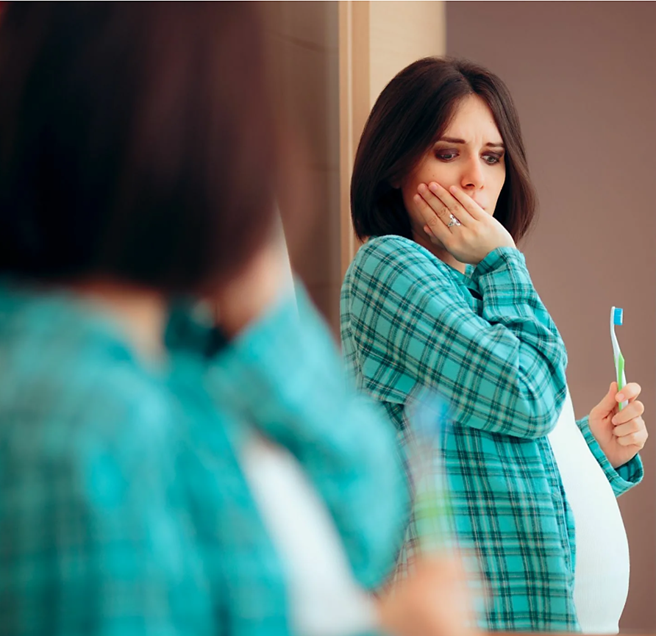
Здоровье полости рта - здоровый организм
Заболевания полости рта и беременность
На ухудшение состояния здоровья ротовой полости у женщин во время беременность оказывают ряд факторов:
Плохая гигиена, неправильный уход за зубами
Изменение рациона питания, пищевых привычек
Токсикоз (повышенная кислотность негативно влияет на эмаль)
Снижение иммунитета
Изменение гормонального фона (возрастают уровни гормонов эстрогена и прогестерона, усиливающие приток крови к слизистым, в том числе в полости рта)
Воспаление и кровоточивость десен (гингивит)

Slide 9
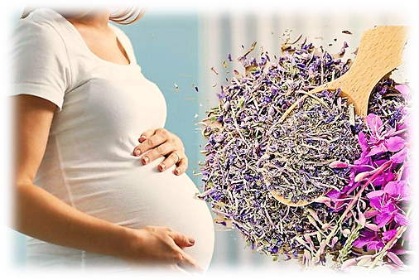
Здоровье полости рта - здоровый организм
Особенности ухода за зубами во время беременности
Сократить потребляемые углеводы и сладости (могут спровоцировать кариес)
Исключить из рациона газированные напитки, соки тетрапак (избыток кислот и сахаров), заменив их питьевой водой, нежирным молоком, свежими фруктами
Согласовать применение БАДов и витаминов с акушером - гинекологом
Ежедневно чистить зубы утром и вечером мягкой щеткой с пастой, содержащей фтор (используйте дополнительно зубную нить)
Полоскать рот составами с шалфеем, ромашкой (обладают противовоспалительным действием)
Полоскать рот содовым раствором после рвоты (нейтрализует действие кислоты, сохраняя эмаль)
Посещать стоматолога (даже при отсутствии жалоб)

Slide 10
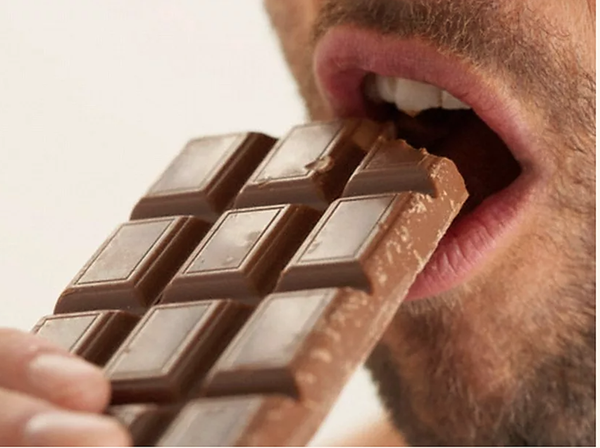
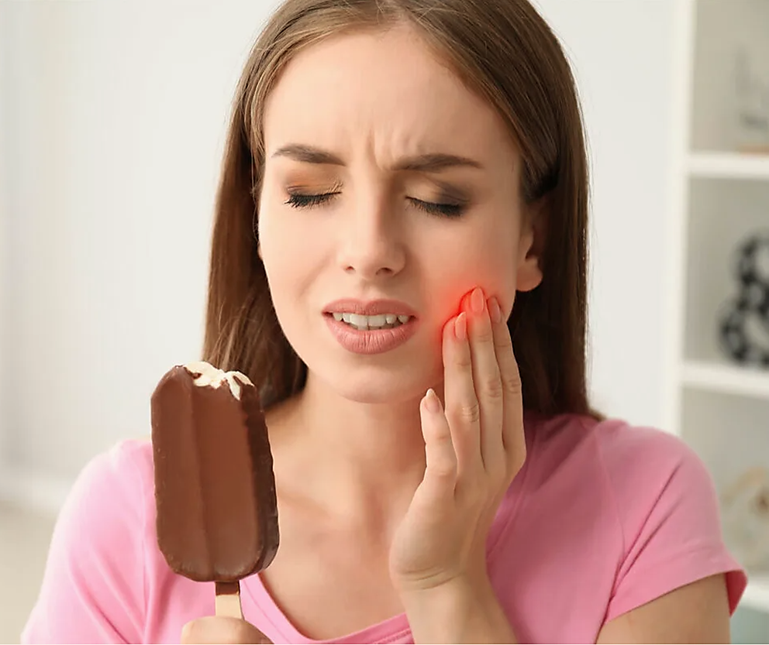
Что вредит здоровью полости рта
Злоупотребление горячей пищей и сочетание её с холодной (от воздействия t℃ нарушается питание клеток десневой ткани, эмаль постепенно истончается)
Пить много кофе, чая, красящих напитков (красители и танины устойчиво окрашивают поверхность зубов, формируя коричневый налет)
Злоупотребление алкоголем (снижает выработку слюны, вызывая сухость во рту)
Частые перекусы сладостями
леденцами, особенно если грызть (скол эмали)
шоколадом (в молочном и белом - высокое содержание сахара)
мармеладом и жевательными конфетами (налипают на зубах, вытаскивают пломбы при жевании)
сладкими газированными напитками (разрыхляют эмаль, вымывая минералы)

Slide 11
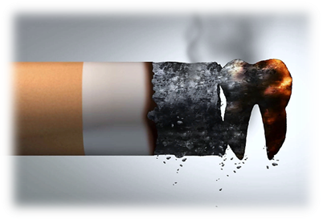
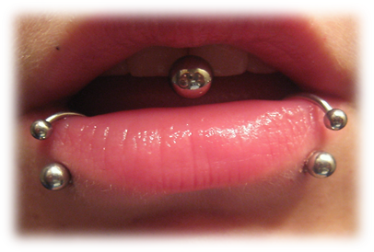
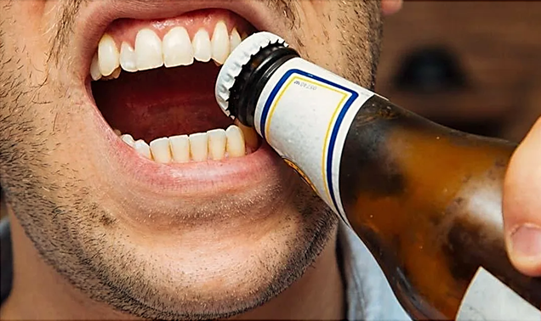
Что вредит здоровью полости рта
Никотинсодержащая продукция: сигареты, кальян, вейпы, снюсы (нарушается питание десен, иссушается слизистая, образуется зубной налет, формируется зубной камень)
Разгрызание твердых орехов (скол эмали, появление зазубрин, V-образных потертостей на краях передних резцов)
Длительное жевание резинки (вытягивает пломбы из зубных полостей)
Ношение пирсинга во рту и на губах (царапают, скалывают, переохлаждают или перегревают эмаль)
Использование зубов в качестве инструмента (перекусить нить, открыть пробку)
Занятия контактных видов спорта - бокс, панкратион, хоккей, борьба, без защитных кап для зубов
Частые сжимания челюсти, скрип зубами во сне

Slide 12
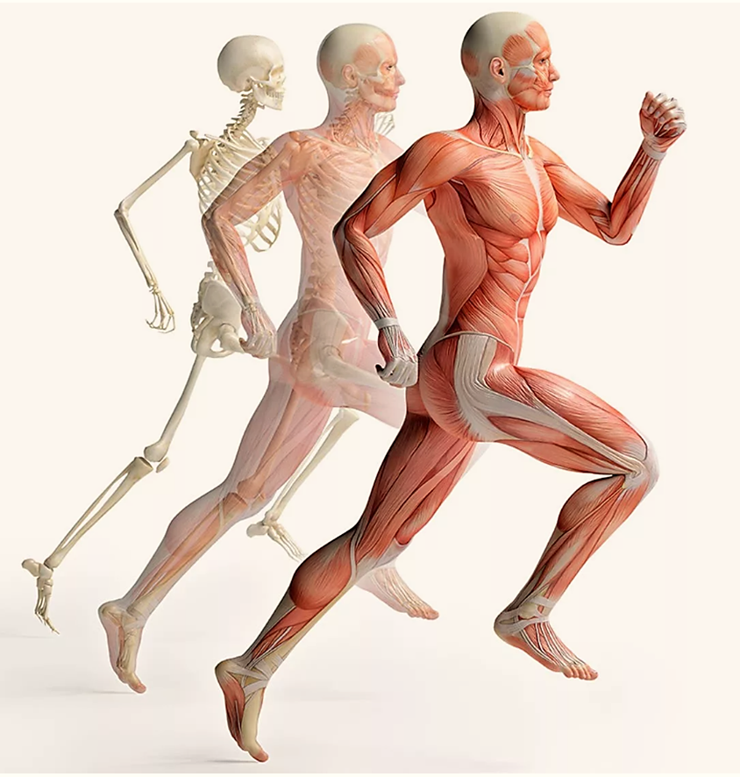

Вещества, необходимые для здоровья зубов
Кальций
Содержится в костях и зубах (вес 1-1,2 кг)
Является основным компонентом минерального матрикса (обеспечивает полноценную структуру скелета)
Стимулирует активность гормонов и ферментов
Нормализует сон
Снижает давление
Избавляет организм от радионуклидов и солей тяжёлых металлов
Дефицит кальция в организме ощущается как усталость:
Бессонница, повышенная утомляемость
Ломкие волосы и ногти, сухость и шелушение кожи
Мышечная слабость, боль в суставах

Slide 13
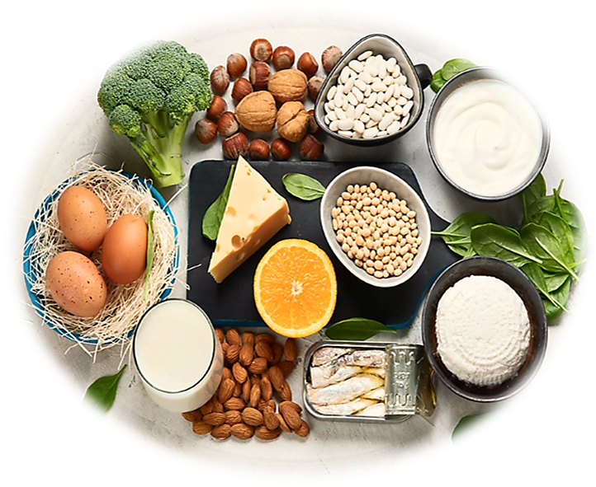
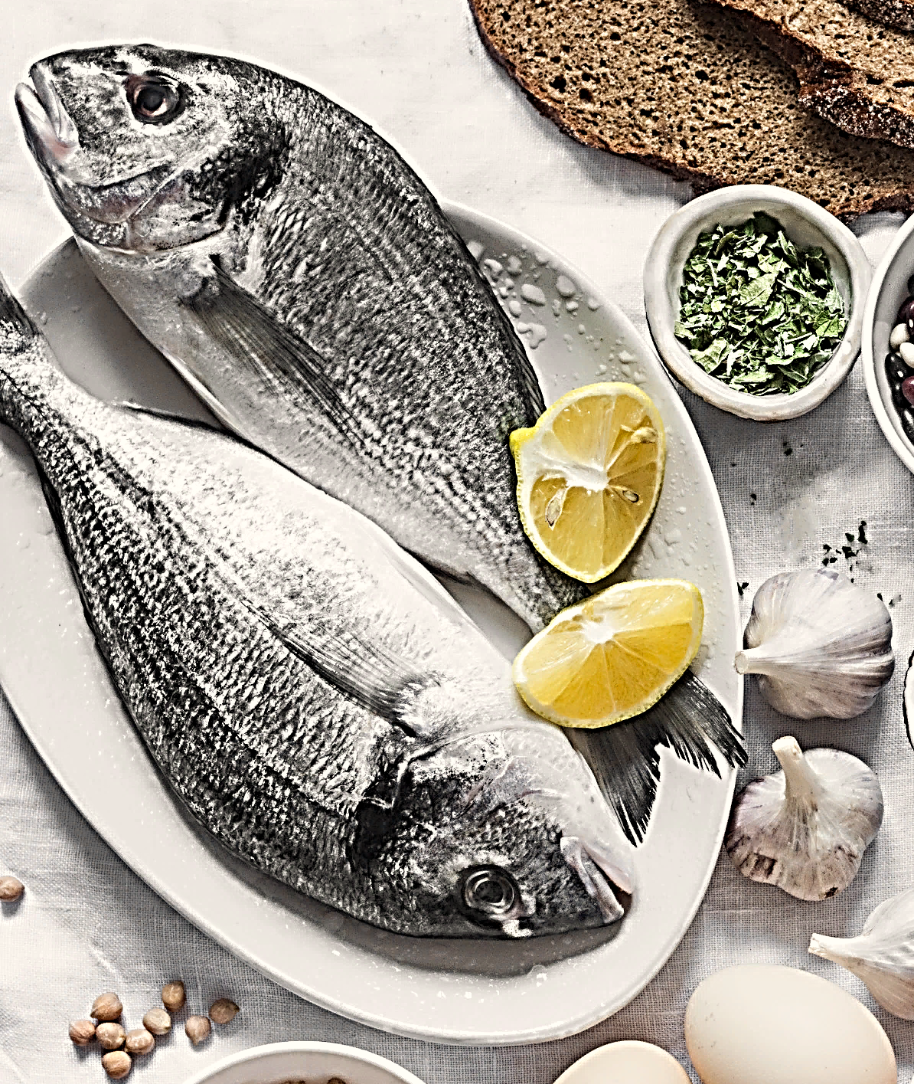
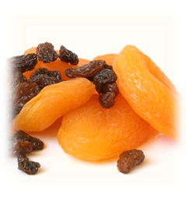
Вещества, необходимые для здоровья зубов
Кальций
Источники: рыба, морские водоросли, твердые сыры, творог, кефир, йогурт, орехи (фундук, грецкий, арахис, миндаль), курага, изюм, кунжут, подсолнечные и тыквенные семена, зелень (петрушка, укроп), чеснок, фасоль
Суточная потребность в кальции:
Дети до 3 лет — 700 мг
Дети с 4 до 7 лет — 1000 мг
Подростки до 16 лет — 1300 мг
С 17 до 50 лет — 1000 мг
Люди старше 50, беременные — 1200 мг
Когда кальция нужно больше, чем обычно:
Подростковый возраст (быстрый рост скелета)
Беременность и кормление грудью
Пожилой возраст (хрупкость костей)
Внимание! Кальций хорошо усваивается организмом при достаточном уровне витаминов D, K2, фосфора, магния, полезных жиров!

Slide 14
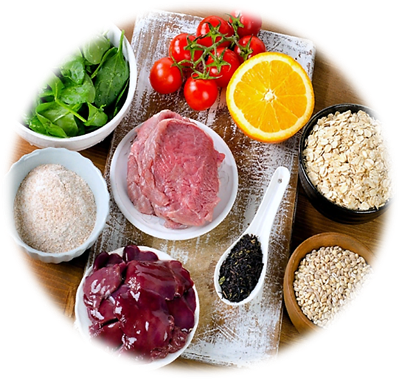
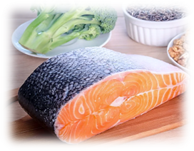
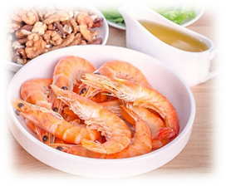
Вещества, необходимые для здоровья зубов
Фтор
Содержится в пище в доступной форме
Продукты, богатые фтором: жирная рыба, морепродукты, орехи, желатин, яйца, лук, кукуруза, цитрусовые
Улучшает минерализацию зубной эмали (поддерживает pH слюны, снижая кислотность)
Сдерживает размножение патогенной среды во рту (препятствует образованию налета)
Суточная норма для детей - около 2 мг, для взрослых — около 4 мг
Внимание! Переизбыток фтора приводит к заболеваниям эмали, негативно влияет на полезную (сапрофитную) микрофлору полости рта! Особо опасен переизбыток в детском возрасте!
Помимо фтора и кальция важными являются витамины D, E, A, B2, B3, B12, C, P, микроэлементы Zn, K, Mg, I

Slide 15
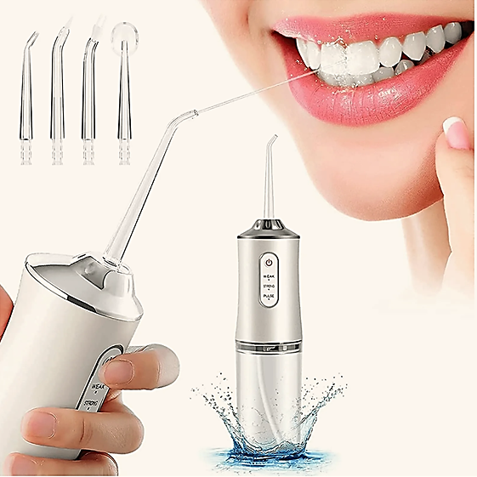
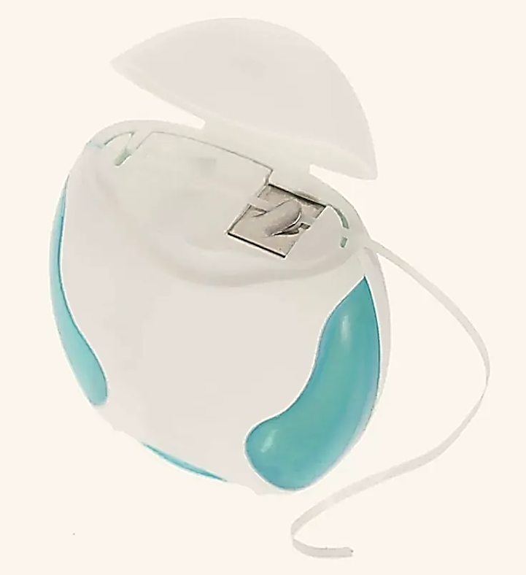
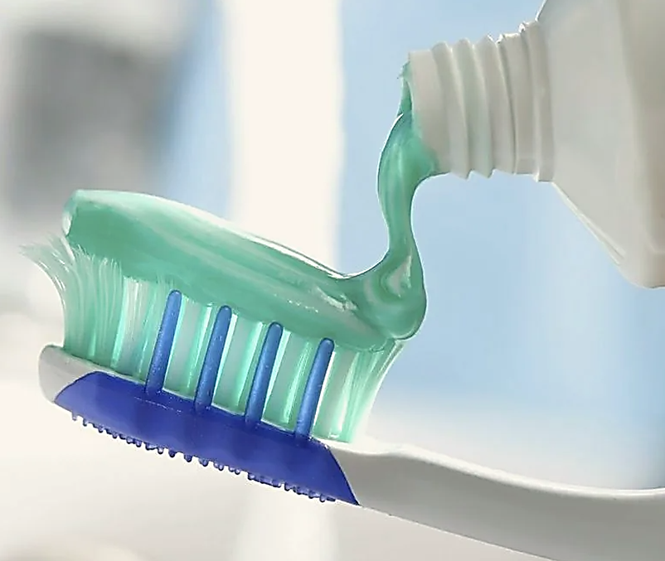
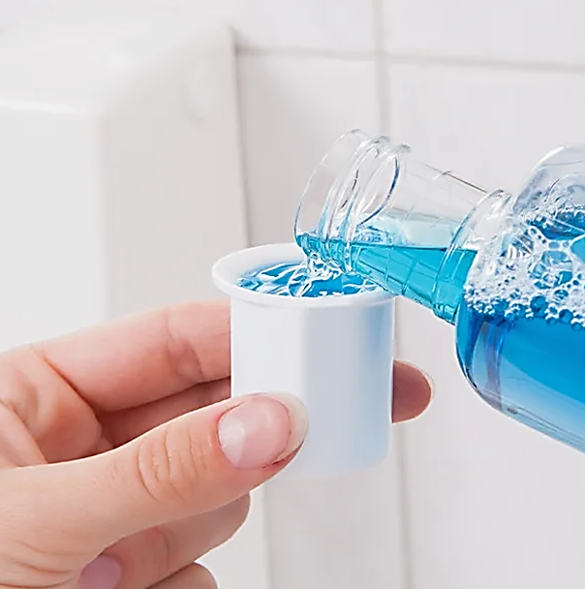
Правила, позволяющие сохранить здоровье
Ежедневно два раза в день чистить зубы от 3 до 5 минут
Использовать дополнительные средства и предметы гигиены для более качественной чистки (зубную нить, ирригатор, ополаскиватели)
Полоскать рот после каждого приёма пищи
Посещать стоматолога 2 раза в год для профилактических процедур (профессиональная гигиена полости рта, насыщение зубов минералами)
Своевременно выявлять и лечить заболевания зубов и дёсен

Slide 16
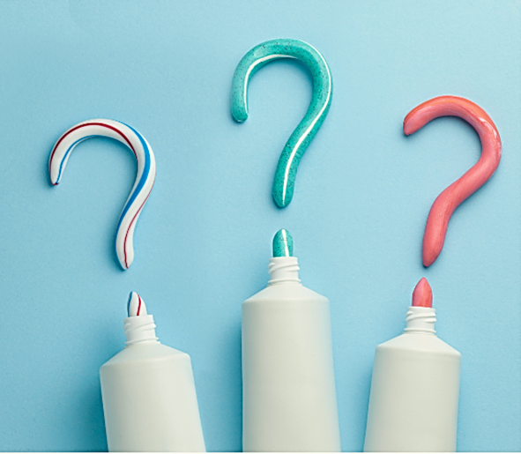
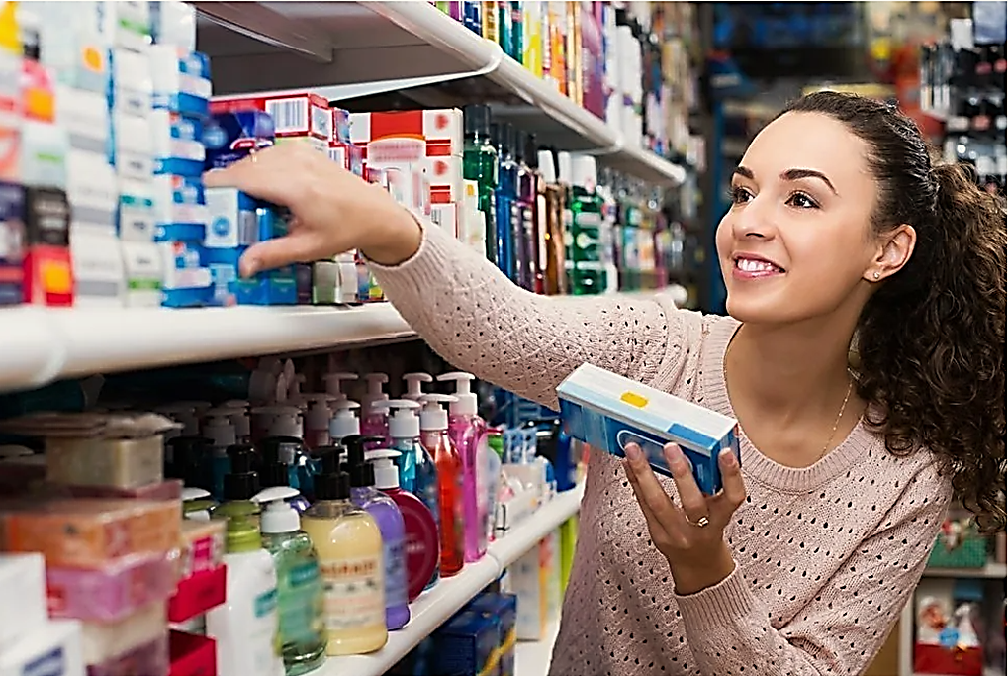
Выбор зубной пасты
Свойства качественной зубной пасты:
Обладать приятным вкусом и запахом
Производить высокий освежающий эффект
Препятствовать образованию налета на зубах
Быть однородной
Не высыхать и не расслаиваться при хранении
Оказывать противокариозное действие
Быть безвредной для организма (гипоаллергенной)
Соответствовать заявленному эффекту после применения
Внимание! Для полноценной чистки зубов достаточно полоски пасты длиной 0,5 -1 см!
Для правильного подбора зубной пасты внимательно изучите ее назначение и состав!

Slide 17
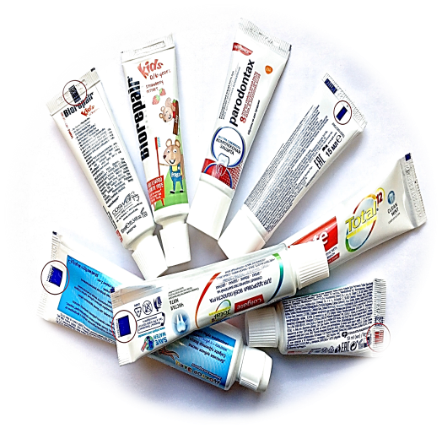
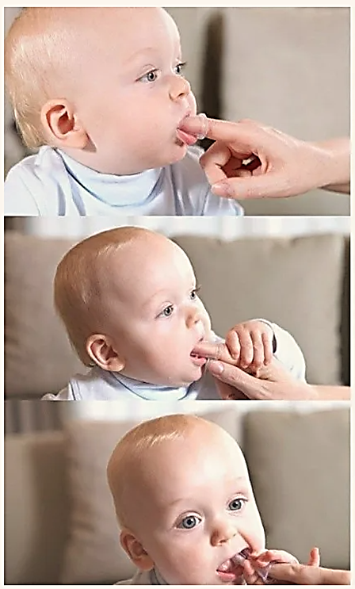
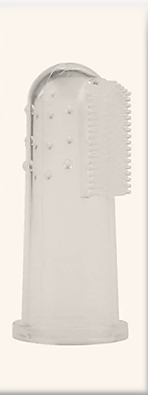

Выбор зубной пасты
Профилактические (гигиенические) зубные пасты без лечебного воздействия, используют ежедневно для очищения и освежения полости рта, при отсутствии жалоб на состояние зубов и десен
Лечебно-профилактические - наиболее обширная группа зубных паст: фторсодержащие, реминерализующие, с отбеливающим эффектом, для чувствительных зубов, действующие на слизистую оболочку рта (при гингивите и пародонтозе)
Пасты Total (с комплексным действием, выполняющие одновременно несколько функций)
Лечебные пасты (используют короткое время, только по назначению врача)
Детские зубные пасты (используют согласно возраста ребёнка)
Внимание! Первые молочные зубы очищают с помощью специальной резиновой щеточки или салфетки, намотанной на палец!

Slide 18
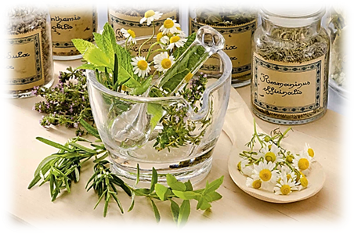
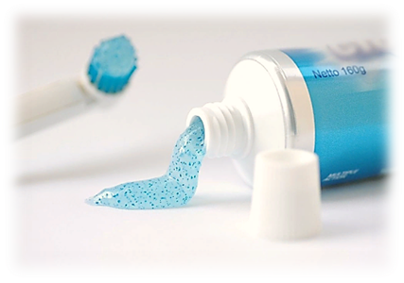
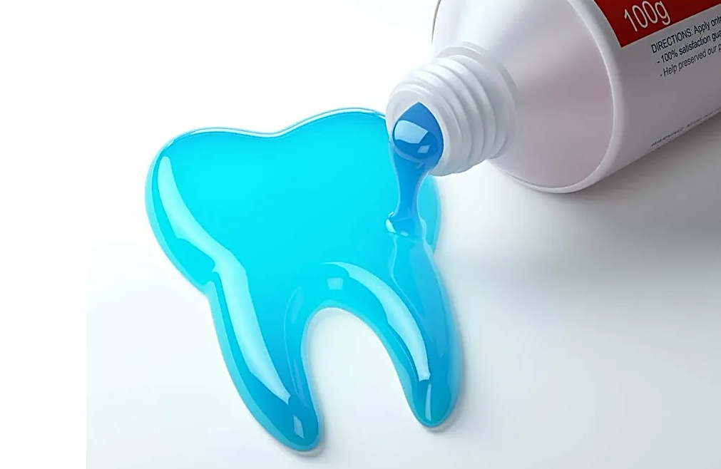
Классификация зубных паст по действию
Пасты с противокариесным эффектом
Пасты с противопародонтитным эффектом
Пасты с
отбеливающим
эффектом
Не являются лечебным средством, обеспечивают профилактику кариесных разрушений эмали за счет ее укрепления фтором и кальцием
Содержат травяные сборы, помогающие уменьшить кровоточивость десен и купировать воспалительный процесс
Содержат абразивные частицы (чаще всего соду) и перекись водорода для осветления зубной эмали на пару тонов

Slide 19
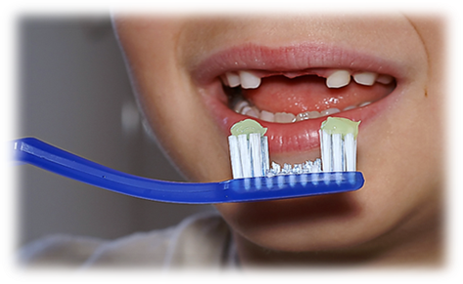


Как правильно выбрать зубную щетку
Жесткость щетины
(3 уровня жесткости)
Кому показано и какое действие оказывает
Детям
Беременным
При склонности к десневым кровотечениям
Мягкая
Деликатна к эмали и слизистым оболочкам
Обладает высоким качеством чистки
Для людей с природными зубами и прошедших протезирование
Средней жесткости
Жесткая
Использовать только по рекомендации врача
При повышенном образовании твердых зубных отложений

Slide 20
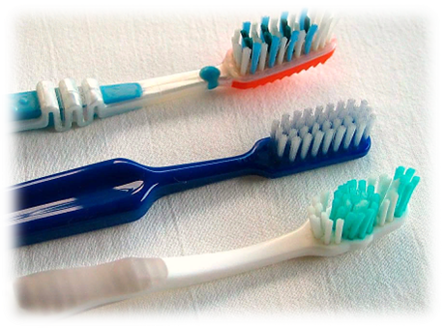
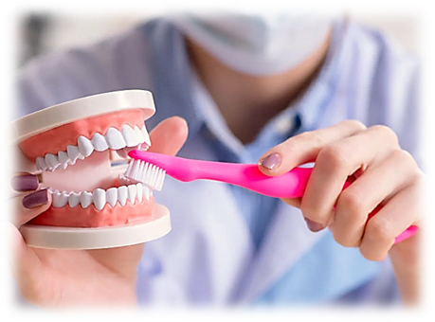
Как правильно выбрать зубную щетку
Конфигурация щетинок
Материал для щетинок
Скошенные и расположенные с наклоном щетинки (удаляют зубной налет более эффективно и позволяют качественно очистить коренные зубы)
Многоуровневое рассредоточение щетины позволяет проникнуть в узкие промежутки
Щетина, собранная в пучки (увеличивает зону охвата, в том числе область шейки зуба)
Наиболее популярны щетинки из синтетических материалов:
Более устойчивы к изнашиванию
Имеют хорошую упругость
Деликатны в отношении обрабатываемых поверхностей
Легче обрабатываются (позволяет избежать скопления вредных бактерий на поверхности)

Slide 21
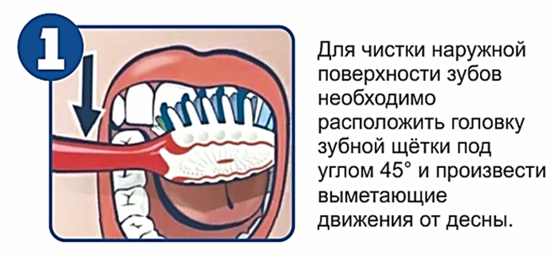
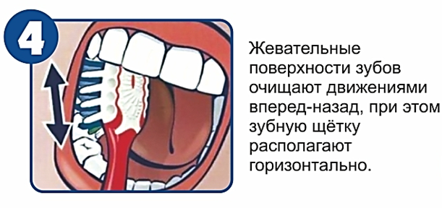
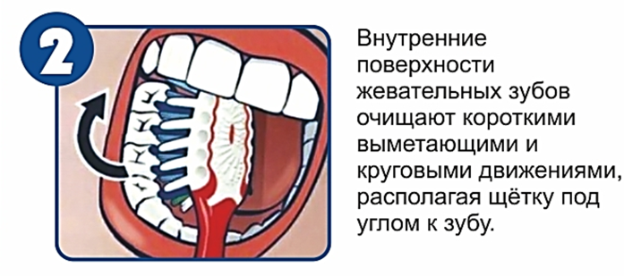
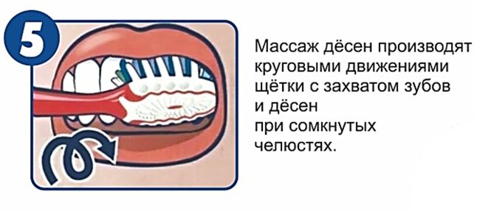
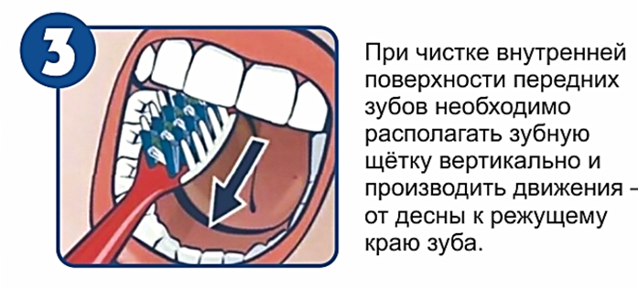
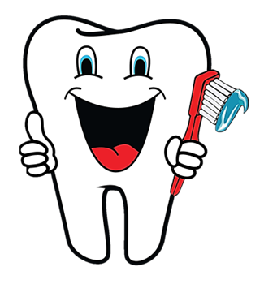

Как правильно чистить зубы
Очищать язык необходимо, начиная с задней поверхности по направлению к передней
Бережно очистите внутреннюю поверхность щёк

Slide 22
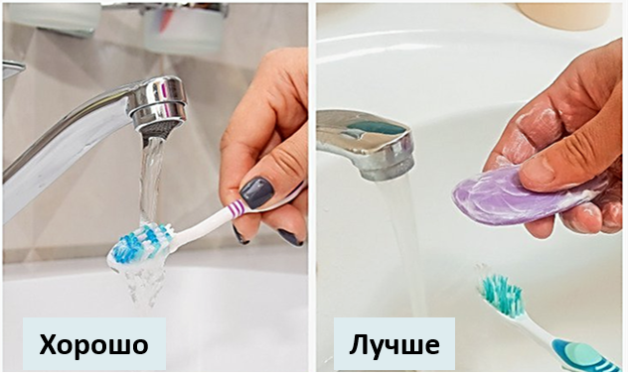
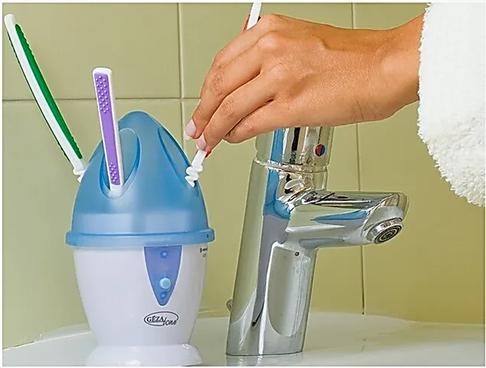
Правила хранения зубной щетки и уход за ней
После использования зубную щетку очищать под струей проточной воды (для лучшей обработки использовать умеренно горячую воду) длительный контакт с высокой температурой способен причинить вред щетине и деформировать ее
Каждые 7 дней обрабатывать дезинфицирующим раствором (наиболее доступное средство - перекись водорода)
Хранить в специально адаптированной подставке, имеющую хорошую вентиляцию, не допускающую скопления влаги (угроза образования черной плесени)
Для защиты щетины от воздействий внешней среды целесообразно использовать специальный колпачок

